Slide 1
闪电网络
2018
明日之星还是明日黄花 ？
王浩然
复杂美（上海）
2018. 08

Slide 2
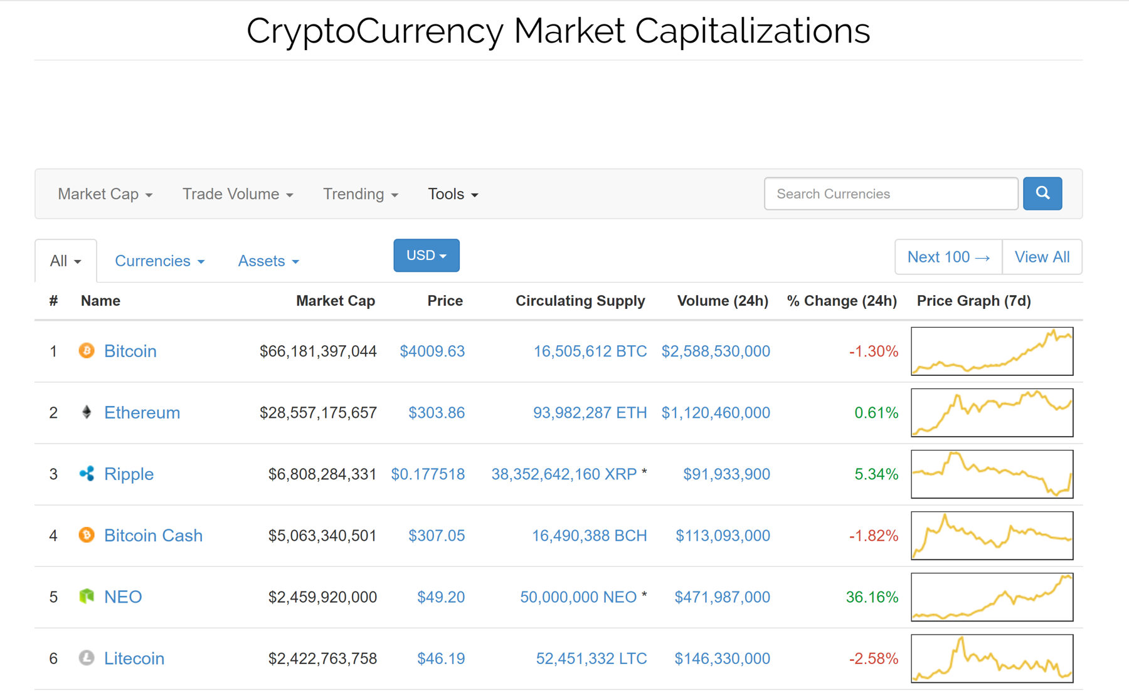
闪电网络的横空出世
BIP65 CLTV
BIP68 CSV
BIP199 HTLC
三个改善提案奠定基础
2018
2015
双向通道概念出现
第一个beta测试版的闪电网络实现 LND出现
By Lightning Labs
闪电网络白皮书发布
2015-2017
2013
2014
中本聪对于支付通道原始概念公布：未记录的开放交易可以被保持并替换，直到nLockTime达到为止
Notes:
Alex 现为Lightning Labs工程师 2014

Slide 3
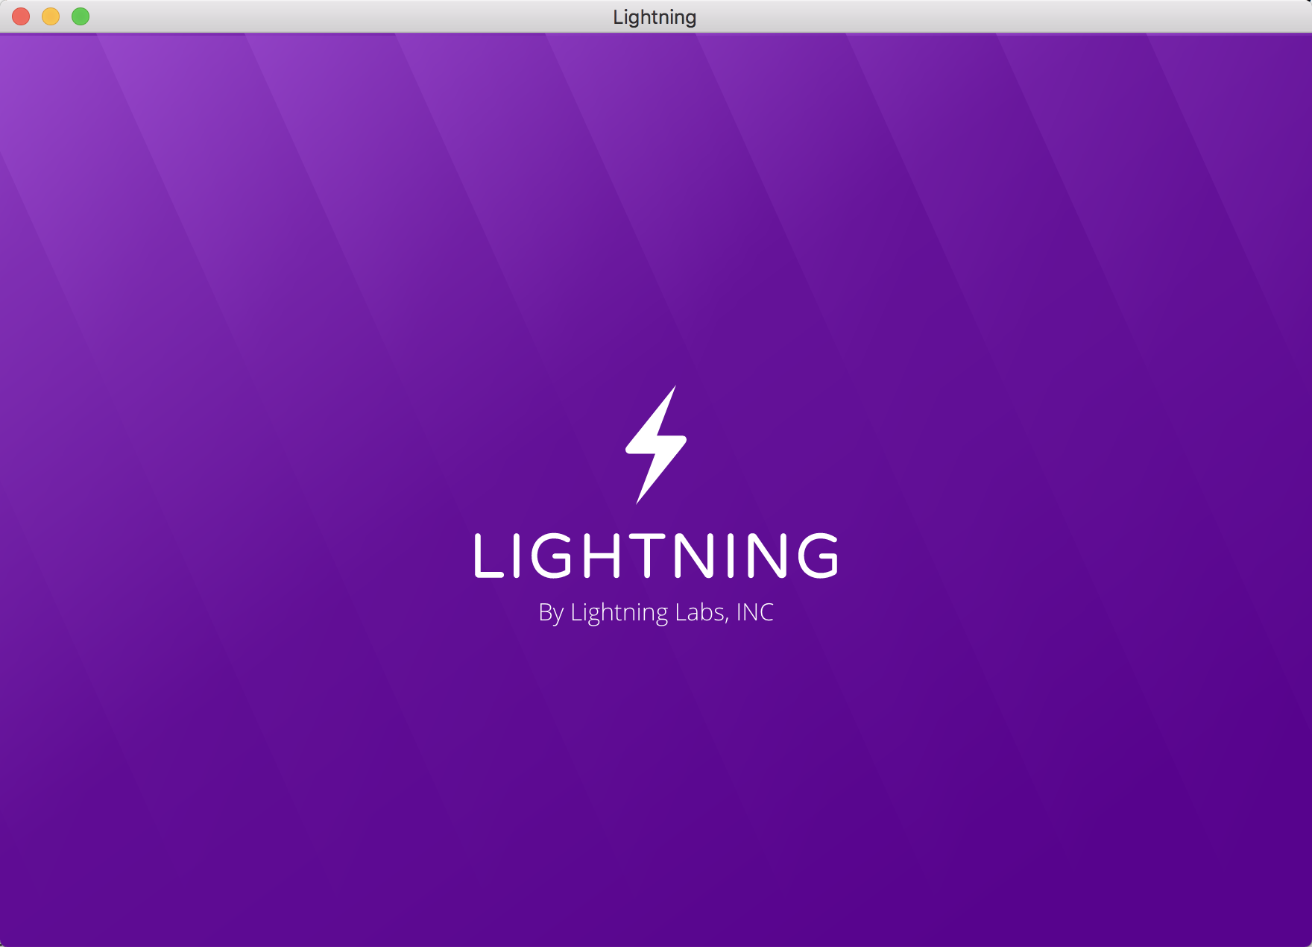

闪电网络简介
背景及意义
一 、比特币的问题
1.交易不是即时性
2.小额支付也需要高额手续费
3.可扩展性问题
二、解决方案
1. Segwit（隔离见证）
2. Micropayment (微支付通道)
3. 闪电网络
闪电网络
是集合了多种比特币基础技术和BIP（比特币改进提议）的
新型支付网络
UTXO(Unspent Transaction Out)
MultiSig (多重签名)
CheckLockTimeVerify(CLTV)
CheckSequenceVerify(CSV)
Micropayment (微支付通道)
Notes:
扩展性：比特币网络无法通过提升吞吐量来应对日益频繁的交易流动 全网每秒 7 笔的交易速度
每次交易的交易费用可能在 5 美分至 10 美分之间，使得无法进行小额支付
不能导致处理能力出现数量级改变
既然在区块脸中优化性能如此艰难，为什么不尽可能将交易放在链外执行
闪电网络可以实现近乎即时的交易，速度可达每秒数千到数百万笔，费用却只有几分钱（甚至是免费）
未花费的交易输出 某个人的钱包的余额 = 属于他的UTXO的总和
1个区块链，有多个区块；
1个区块，多笔交易（两三千笔）；
每笔交易，多笔Input，多笔Output

Slide 4
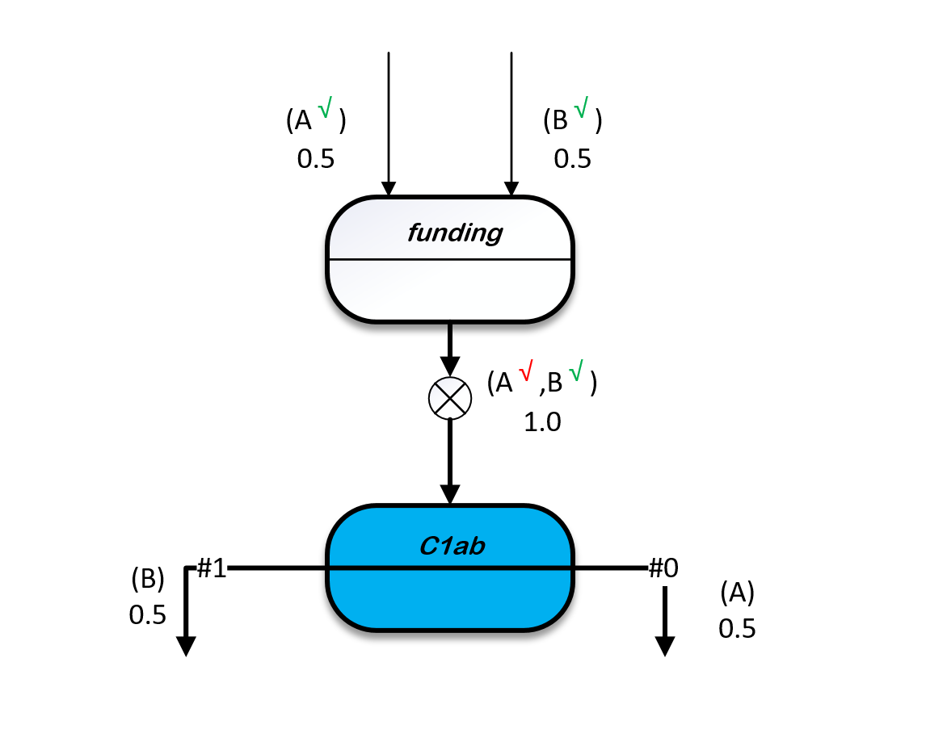
双向支付通道的
建立与关闭
A,B协商opening交易（5,5）
A发布commitment交易
B发布commitment交易
共同签名opening交易
通道开启
单方面终止
协商终止
CheckSequenceVerify(CSV)
该Input所引用的交易（也就是上1个交易的UTXO）所在的区块，其后面跟随了N个区块之后，该交易才能被打包，被广播进区块链网络
Notes:
两个相关方必须首先就一笔opening交易达成一致意见。该opening交易决定每人拿出多少bitcoin放入通道中。例如，Alice想发送1BTC给Bob。因为Alice和Bob期望更频繁地交易，他们决定打开一个双向支付通道，并且使用该通道发送bitcoin。
Alice现在立即从opening交易创建一笔后续交易。这是“commitment交易”

Slide 5
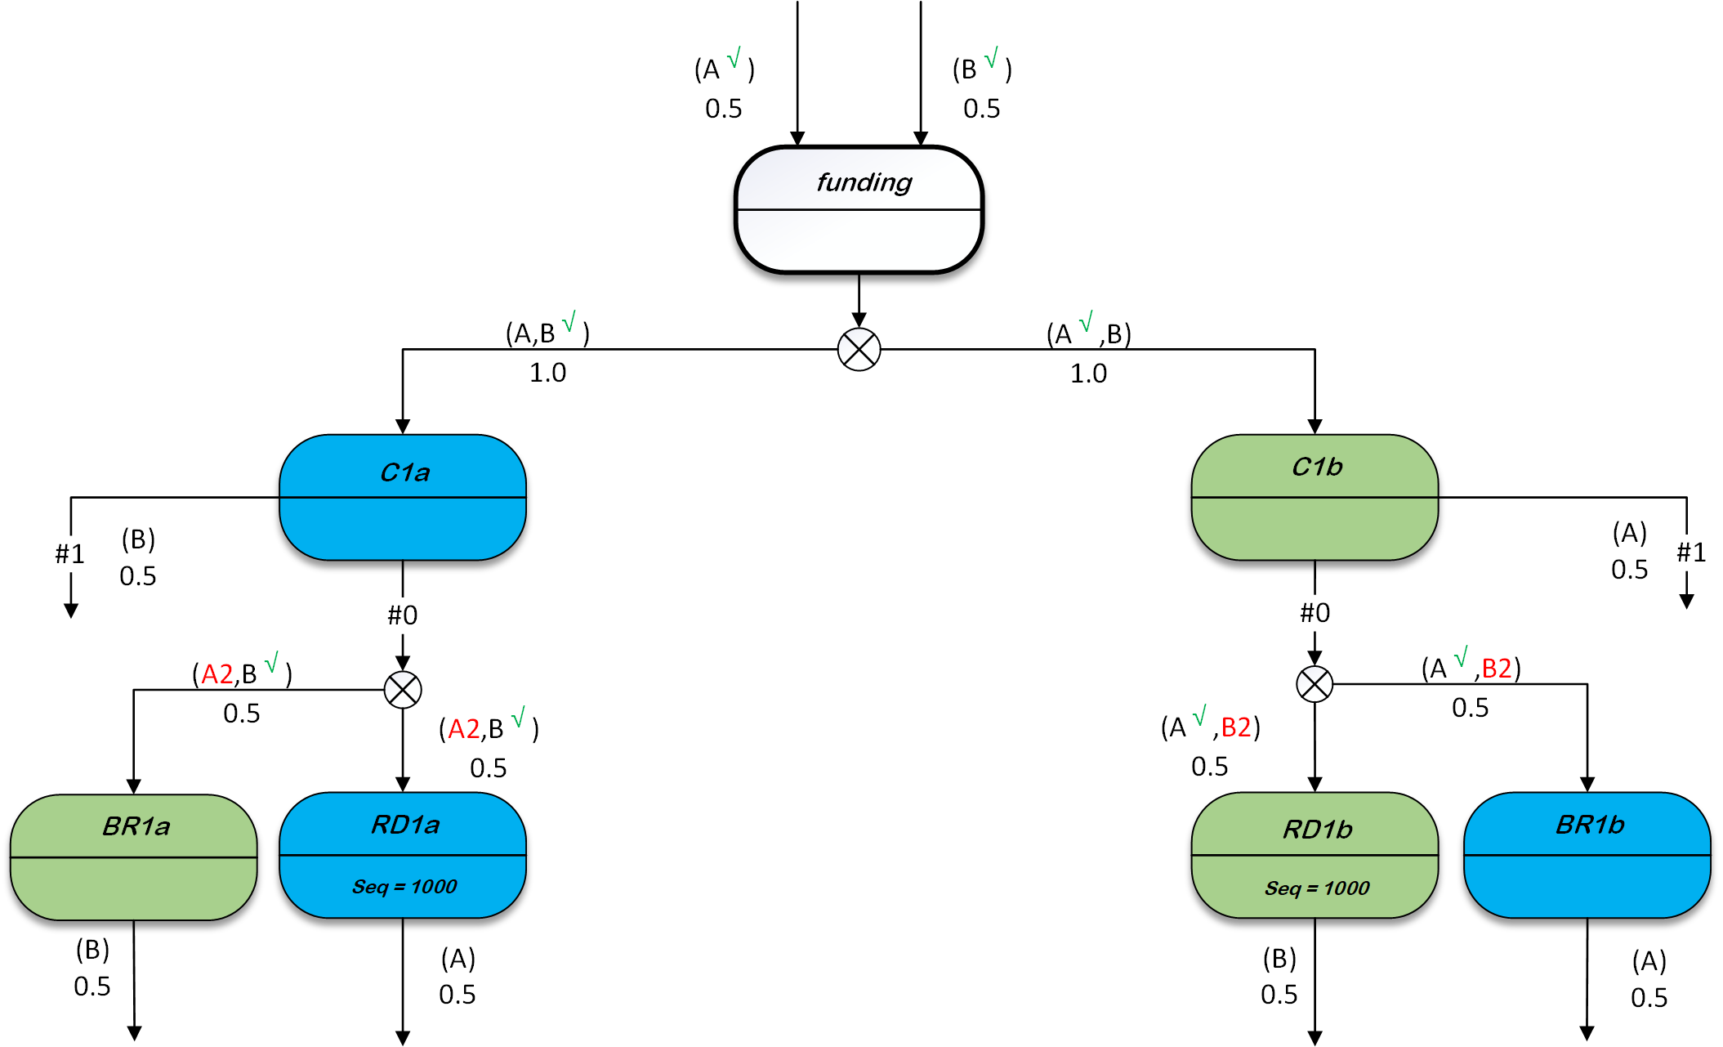
微支付及旧版本废止
UTXO(Unspent Transaction Out)
A,B协商交易金额
A发布新commitment交易
B发布新commitment交易
交换作废交易生成的私钥
RSMC(Revocable Sequence Maturity Contract)
可撤销的、基于Sequence成熟度的合约

Slide 6
HTLC初始化
HTLC(Hashed Time Lock Contract)
哈希时间锁合约
0.9BTC在A,B中无条件分割 （A:0.4 B:0.5)
A向B有条件支付0.1BTC
CLTV(CheckLockTimeVerify)
可把bitcoin锁起来直到未来某个具体时间：真实时间和日期，或者特定的块高度

Slide 7
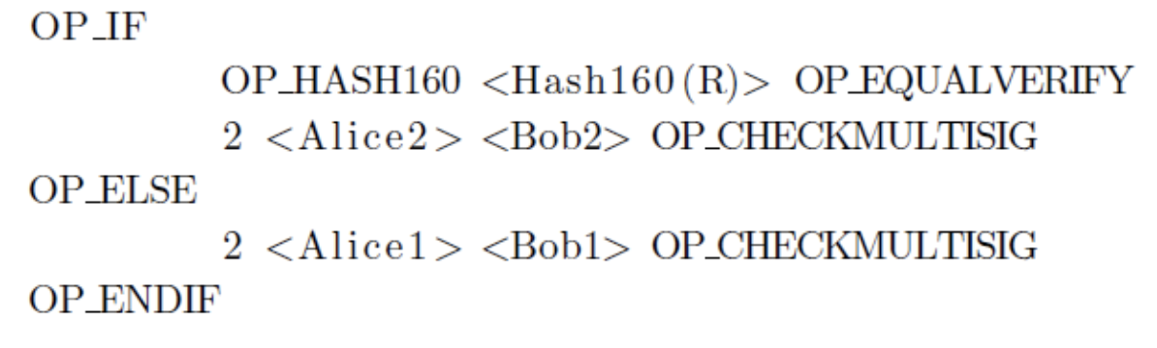
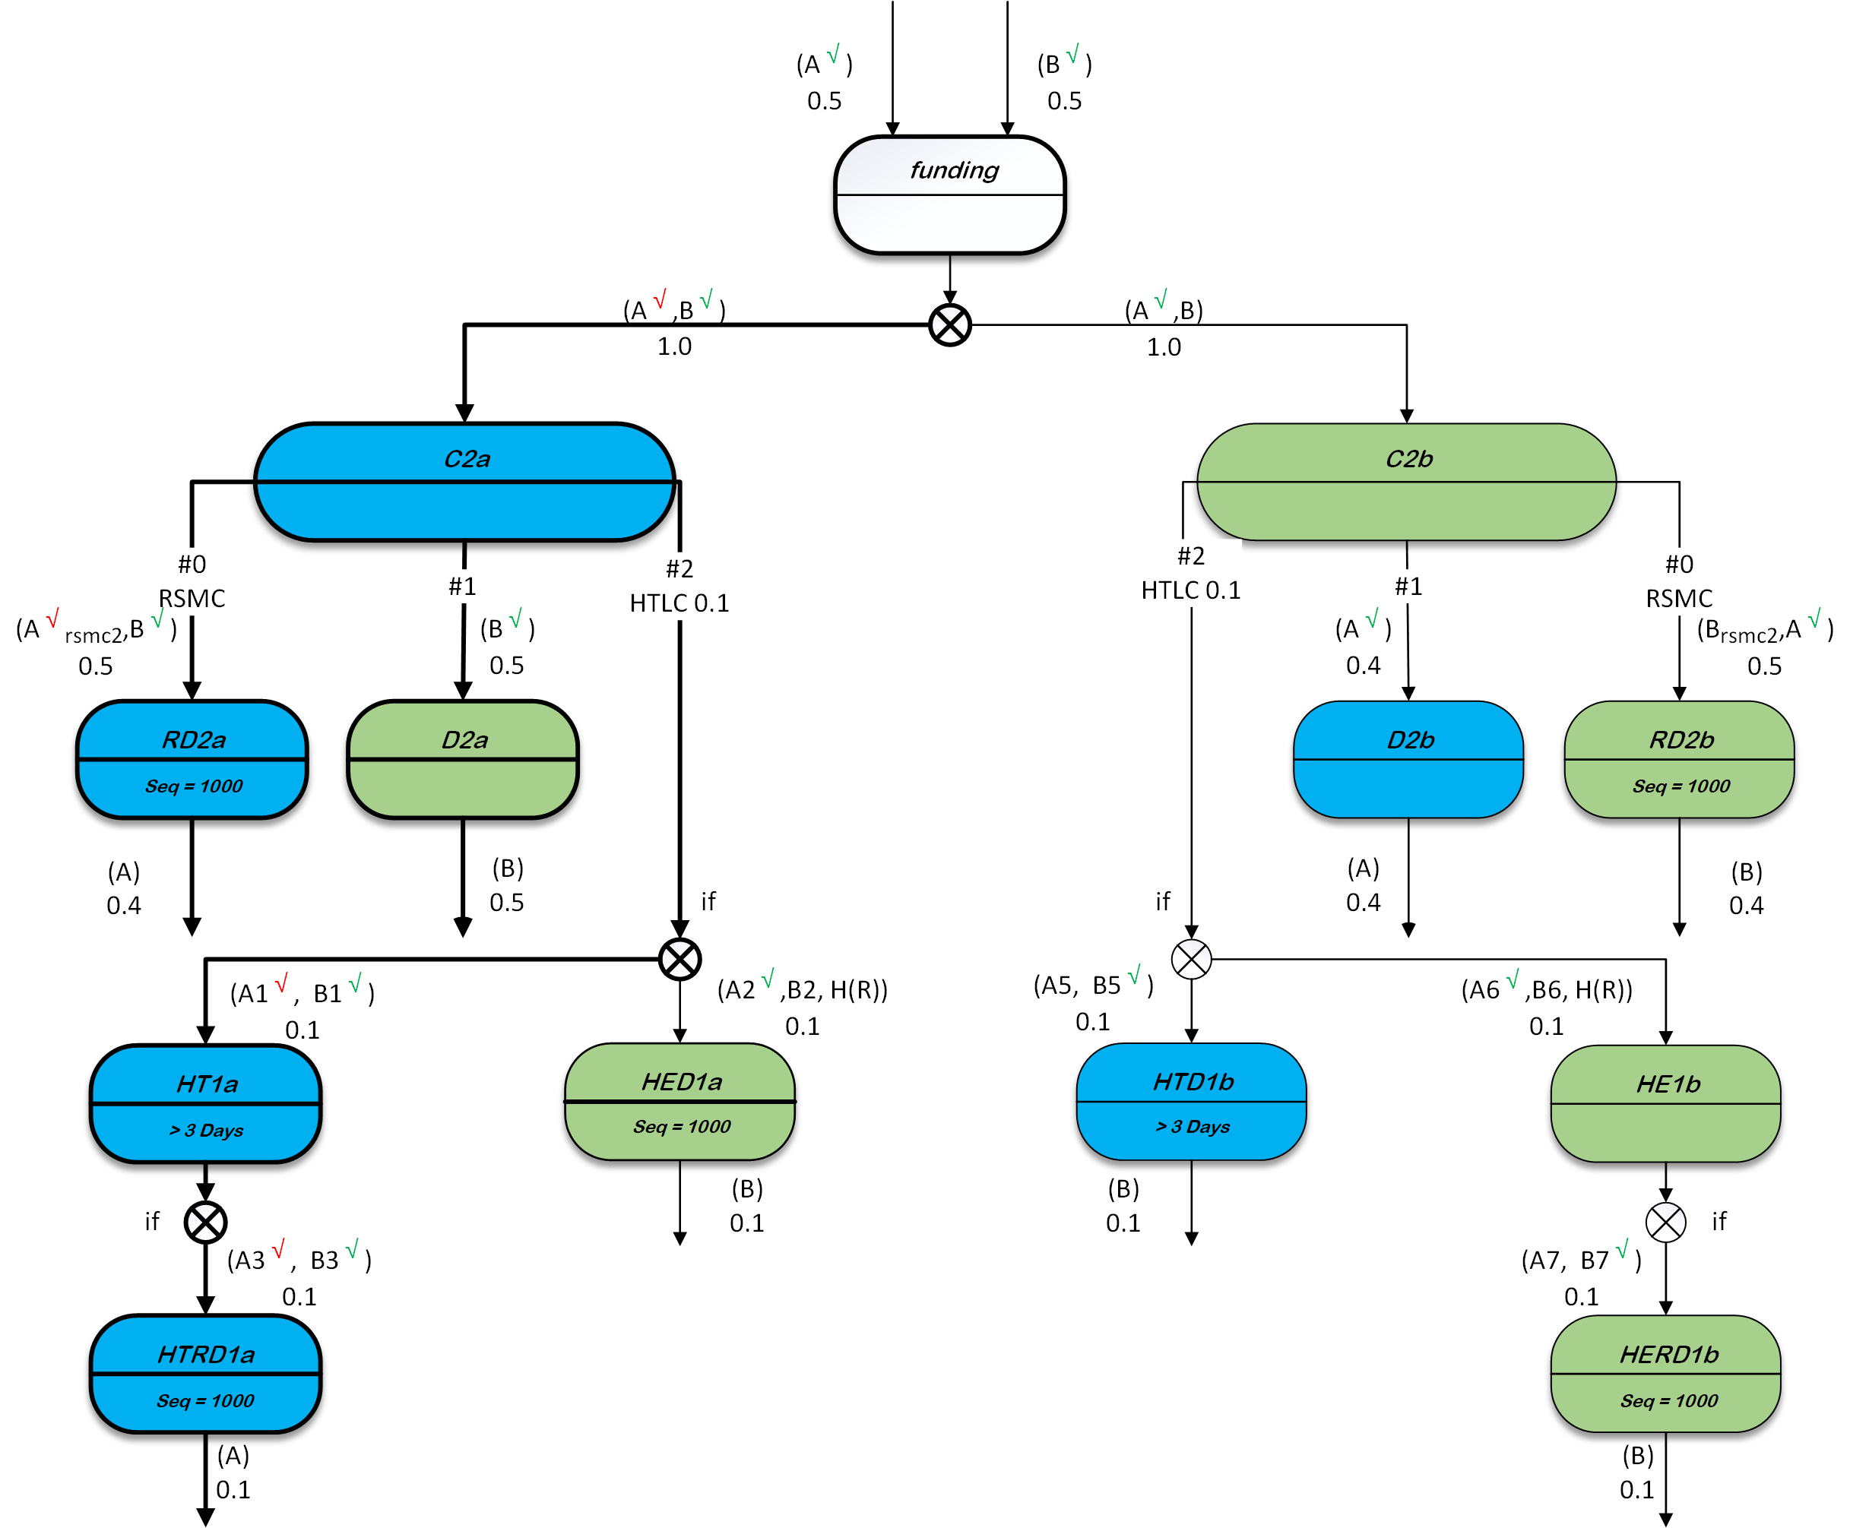
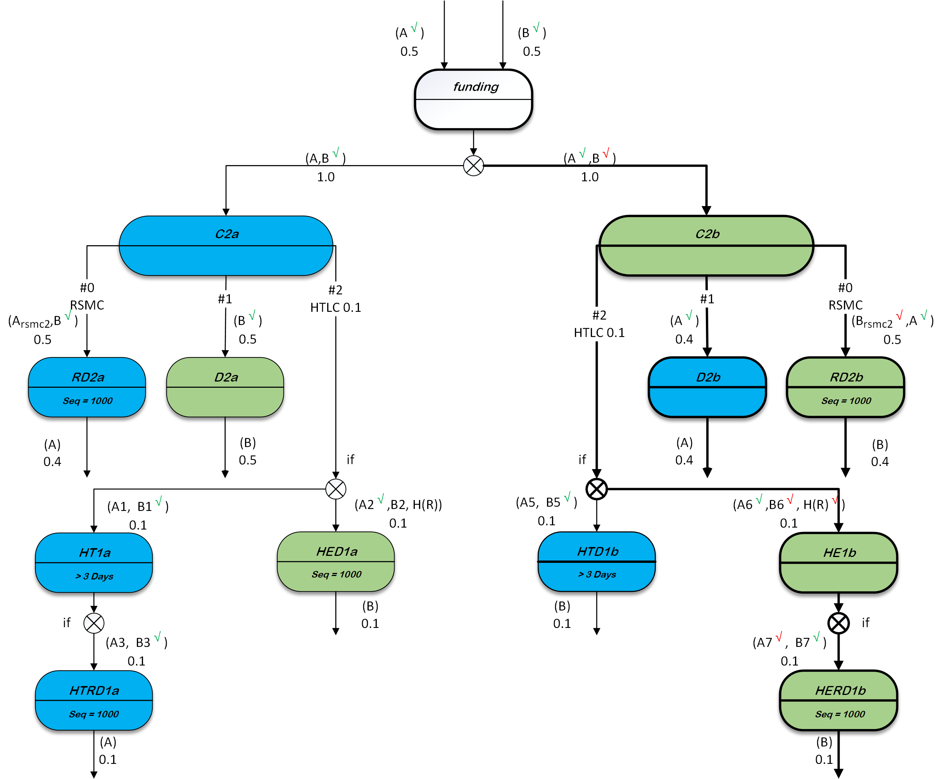
条件支付的两种结果
B即时提交R
超时退款

Slide 8
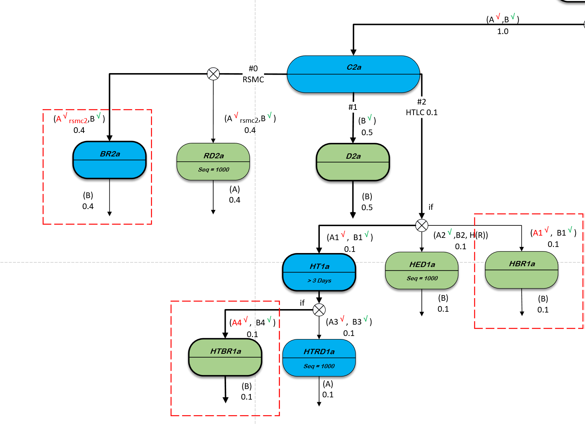
HTLC惩罚交易

Slide 9
闪电通道→闪电网络
双方通过其他通道（绿色线条所示），Alice 告知 Dave 要转 1 BTC 给 Dave，Dave 产生一个随机像原R，以及R的散列H，Dave 保留 R 并把散列H传递给 Alice
Alice 和 Bob 之间有已经建立的微支付通道，Alice 可以产生一个 HTLC 合约并连同 H 送给 Bob (红色虚线所示)，如果Bob规定时间提交R，获得1.03 BTC。其他同理。
各方进行R的传递。最后，Bob 把得到的 R 传递给 Alice 以得到资金。至此，整个 HTLC 交易完成并关闭

Slide 10
闪电网络优劣
优点及特点
快速支付
无需可信第三方
为区块链减负
双向支付通道
洋葱路由
跨链
反对者：复杂，不切实际的支付系统。完全依赖于通道架构系统
支持者：比特币区块链上的第二层可扩展构件
缺陷和危险
收款时要求必须在线
监控通道的需求
对于大额付款并不理想
变相鼓励支付中心的集中化
Notes:
如果另一条区块链支持用于哈希锁的相同哈希函数，以及具备创建时间锁的能力，支付通道就可以跨多个区块链（包括侧链）进行路由。只要链可以支持相同的加密散列函数，就可以跨区块链进行交易，而不需要信任第三方托管商。

Slide 11
感悟与心得
Notes:
创新利用比特币脚本能够产生颠覆行革新。
闪电网络思想不仅仅可用于改善比特币网络，它同样适用于类似的数字货币，实际上，以太坊就有自己的闪电网络。
HTLC的思想也不仅仅限于比特币内部，它可以扩展为一个跨链技术以在不同账本之间交换价值。

Slide 12
谢谢各位

